Slide 1



Slide 2


Slide 3


Slide 4
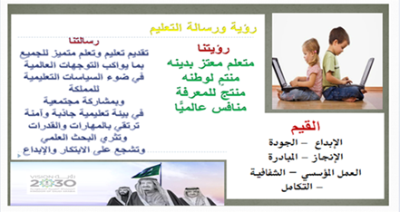

Slide 5


Slide 6
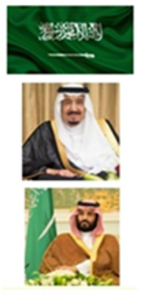






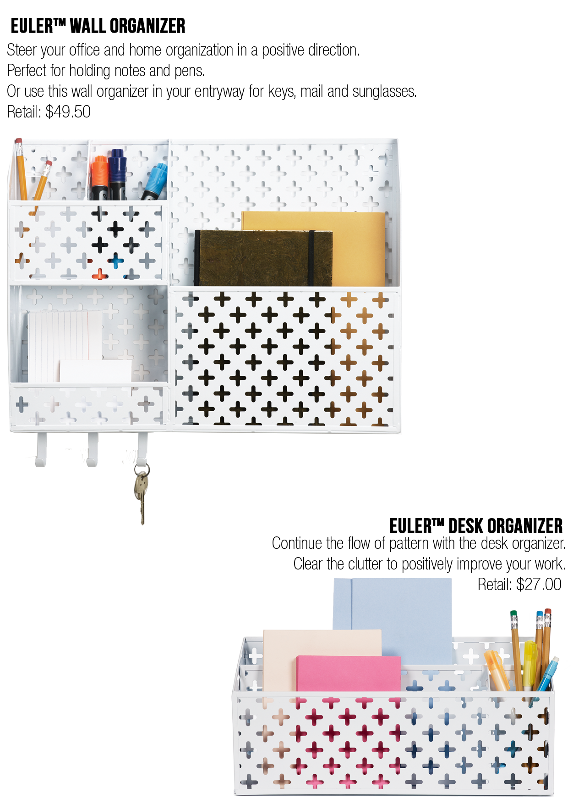

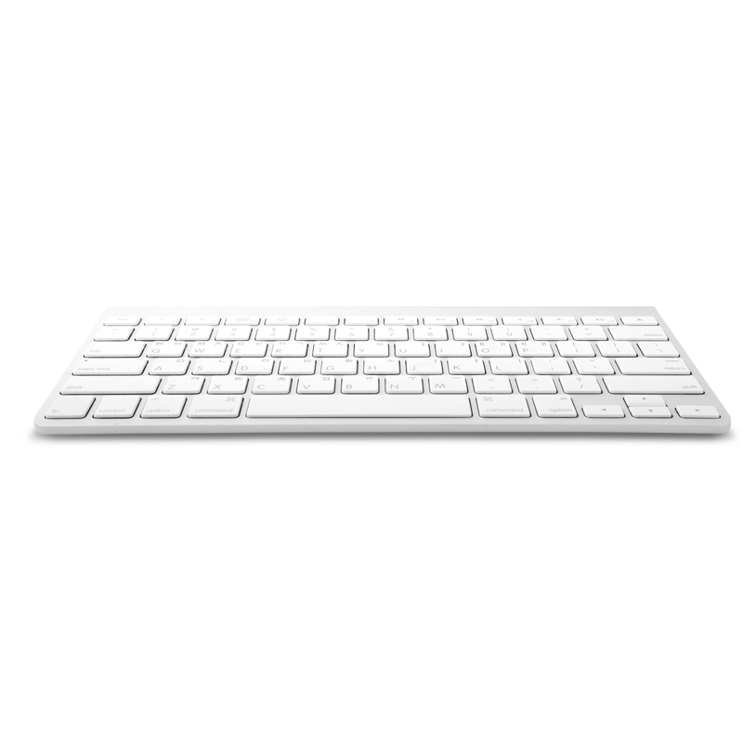


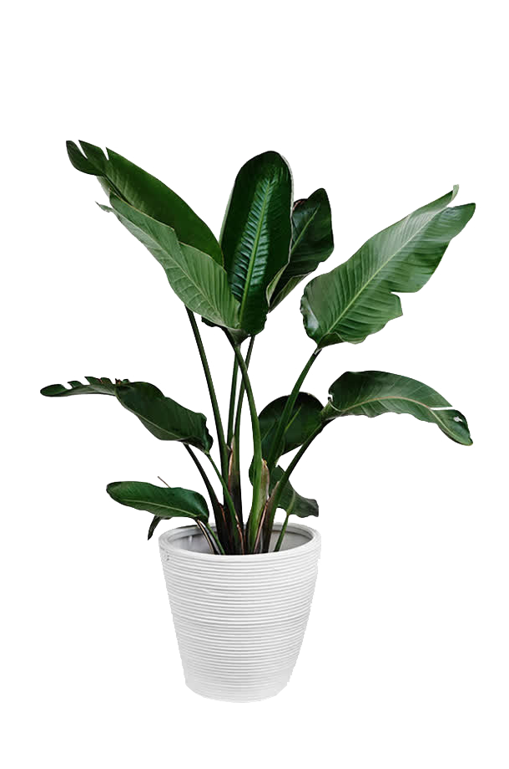
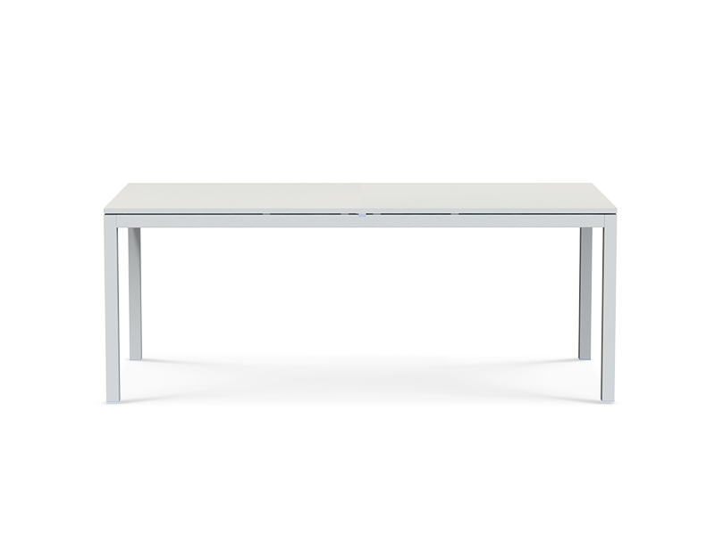
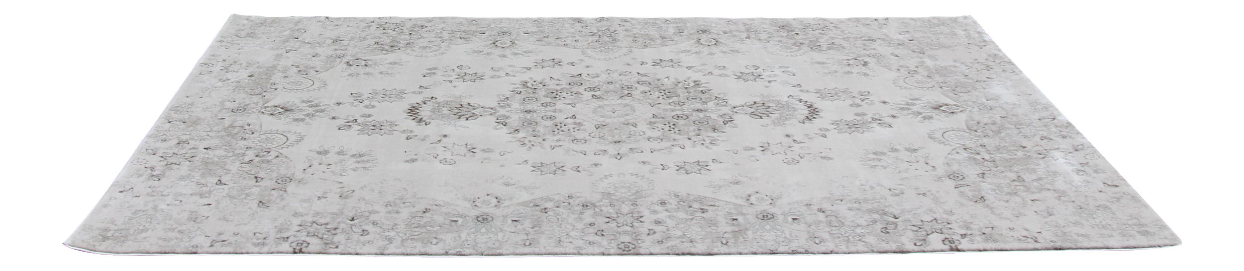

Slide 7
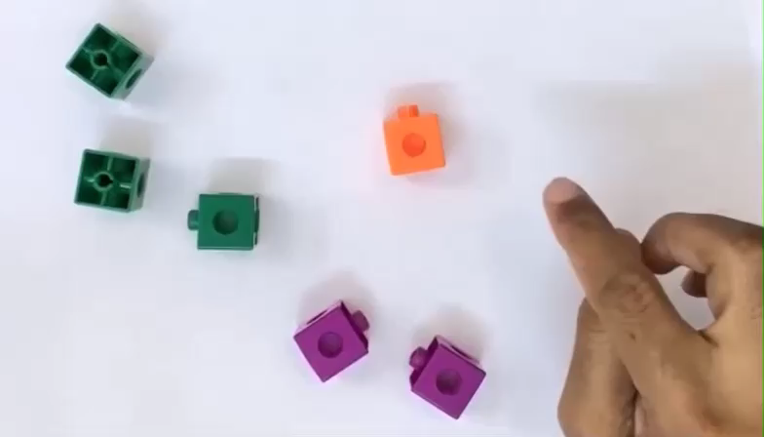
نشاهد هذا المقطع
لنتعرف على درسنا

Slide 8
صفحة 26
اليوم : الخميس
التاريخ :19 / 2 / 1444هـ
الفصل الثاني : الأعداد حتى 5
موضوع الدرس : الأعداد 1،2،3
فكرة الدرس والهدف منه:
أعد الأعداد 1، 2، 3 وأسميها وأميزها باستعمال أشياء ملموسة ورسوم توضيحية.
والتعرف على المفردات
أعد – واحد – اثنان - ثلاثة

Slide 9
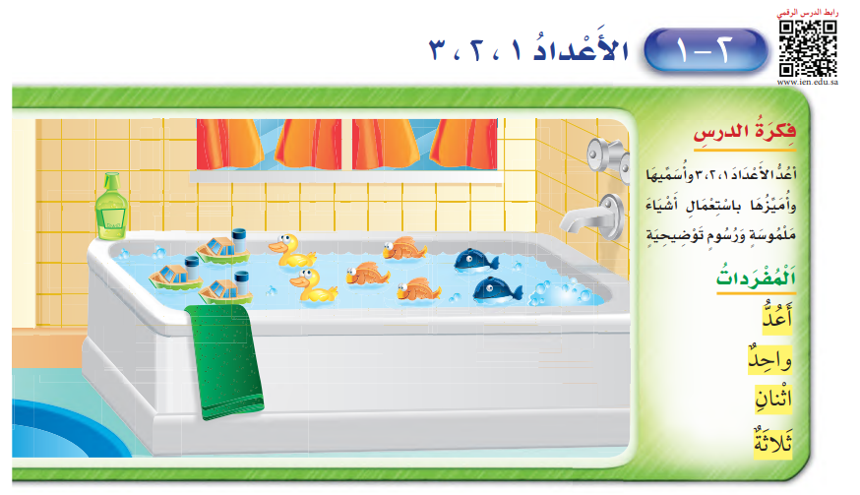
19 / 2

Slide 10
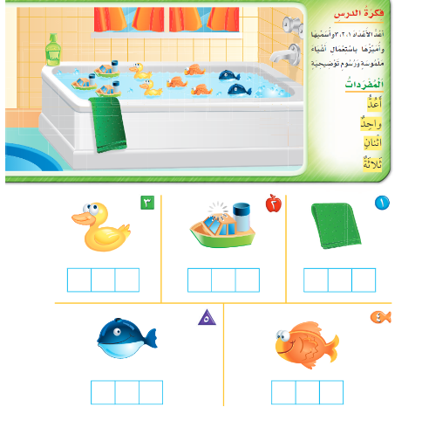

Slide 11

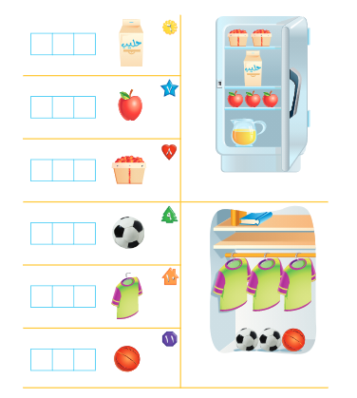

Slide 12


نشاط ختامي
https://wordwall.net/resource/9621291

Slide 13
الواجب
9- 10 -11
حل النشاط في صفحة 29

